Slide 1
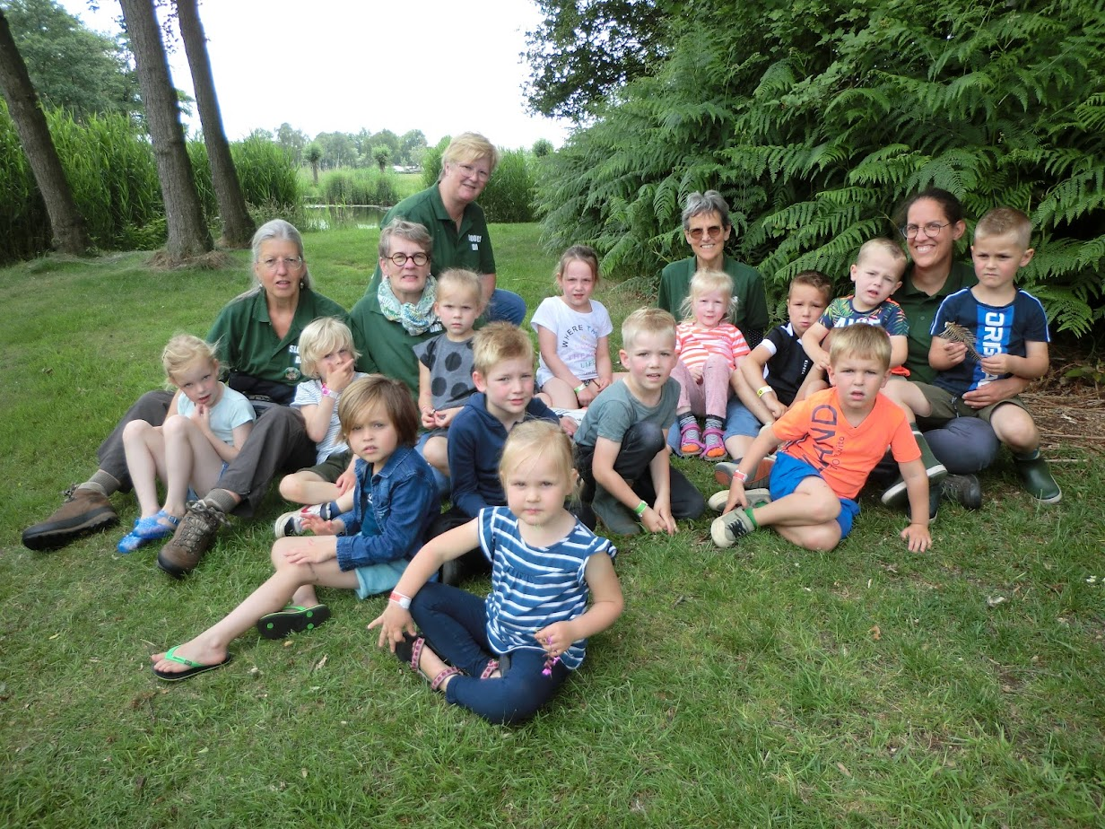
Slootjesdag-Boek
Slootjesdag Diessen 2022
Met enthousiaste kleuters, “juf” Resie en “juf” Linda, “zuster” Jannie,
“Zwem juf” Coby en de “uit de kluitengewassen kleuter” Kim

Slide 2
Het Kleuter team
Juf Resie is een juf voor “kleine kindjes”. Zij vind wandelen leuk en kindertjes lief.
Zij wilde graag in het kleuter team!
Juf Linda is creatief, ze kent ook veel liedjes en houd ook van kinderen.
Zij wilde graag in het kleuter team!
Zuster Jannie kan heel goed pleisters plakken. Liever doet ze dit niet natuurlijk! Ze geniet van enthousiaste kindjes.
Zij wilde graag in het kleuter team!
Zwemjuf Coby houd van water, foto’s maken en ook van kleuters
Zij wilde graag in het kleuter team!
De uit de kluiten gewassen kleuter Kim…tja.. ;-)
Zij wilde ook graag in het kleuter team!
En zo kwam het dat er een kleuterteam was voor
Slootjesdag Diessen 2022

Slide 3
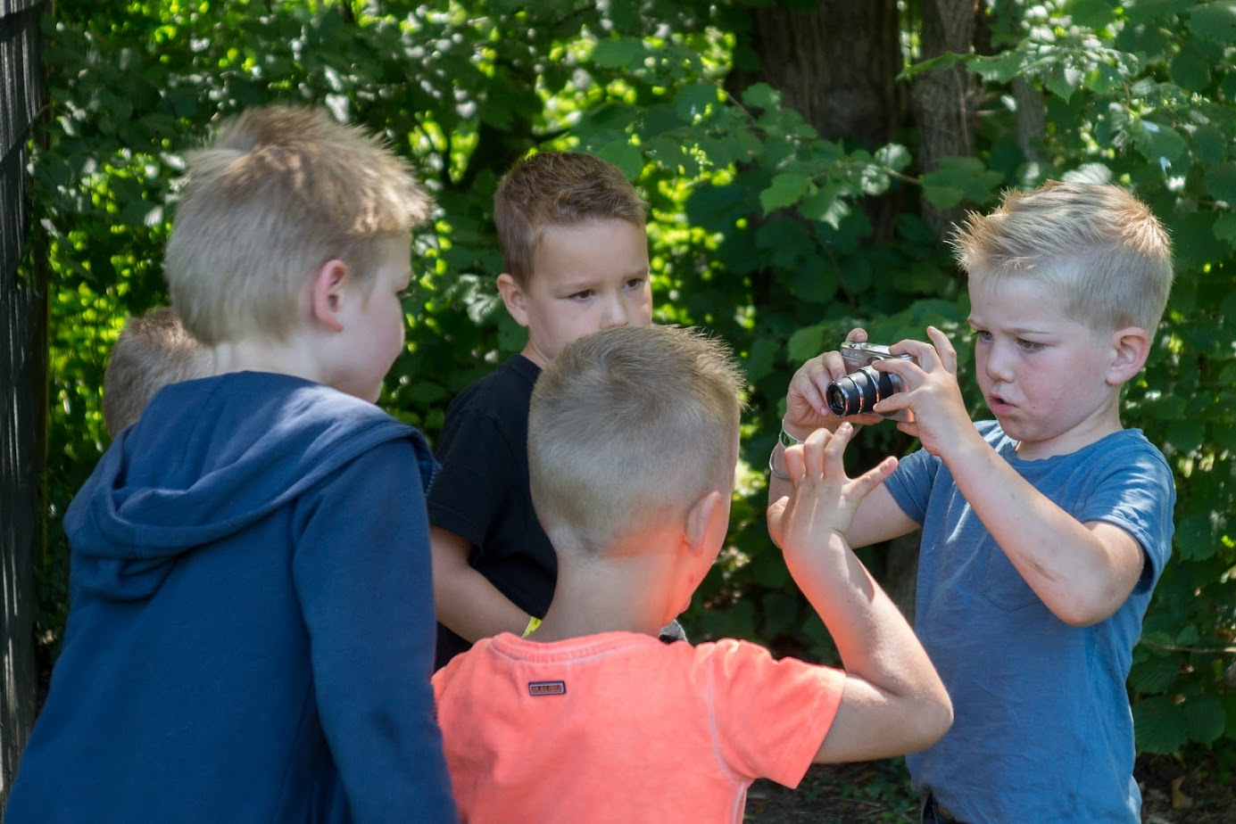
Een boek
Er was een boek besteld. Een boek vol plaatjes van dingen uit de natuur en verhalen. Maar het boek, dat de boekenfabriek directeur had gestuurd, was leeg! Helemaal leeg!
Een leeg boek is saai!
Het kleuterteam had een idee.
We gaan zelf het boek vullen!
Alle kleuters hielpen mee door het maken van tekeningen, avonturen en foto’s!

Slide 4
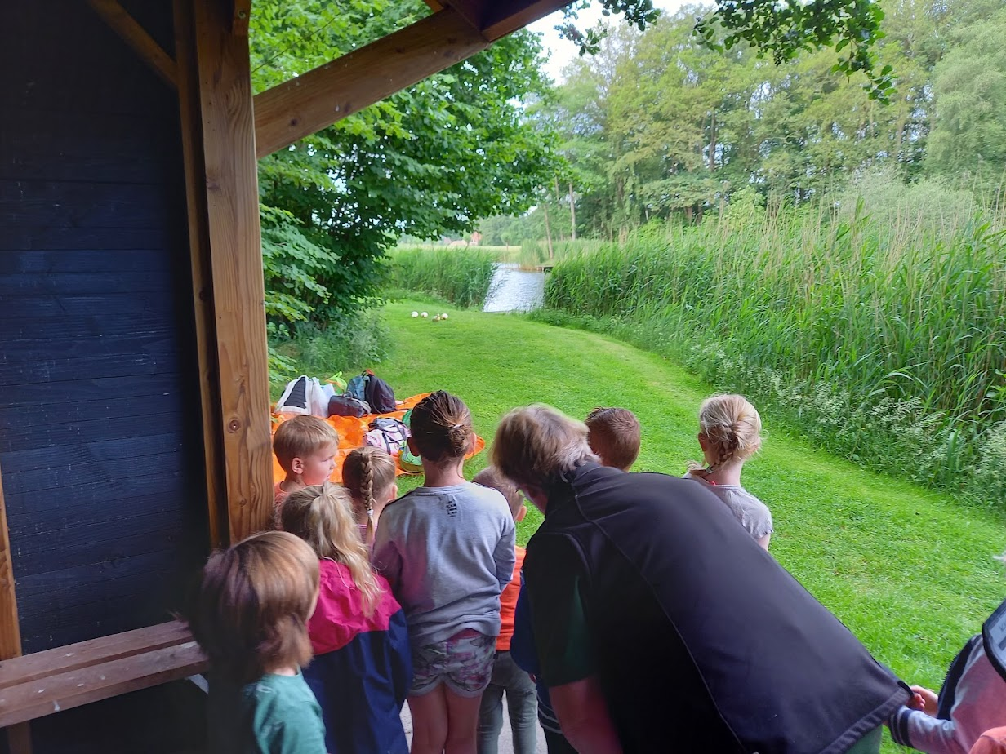
Dag eendjes
We zaten bij de vijver, klaar voor de Slootjesdag, toen Coby daar ineens een eendje zag.
Het kwaakte en het waggelde daar niet alleen.
We zijn stilletjes eens gaan kijken, waar waggelden ze heen?
Ze plonsden in het water met een hoop gesnater. Ze zijn heerlijk gaan zwemmen in de zon.
Het was toen dat de Slootjesdag Diessen echt begon.

Slide 5
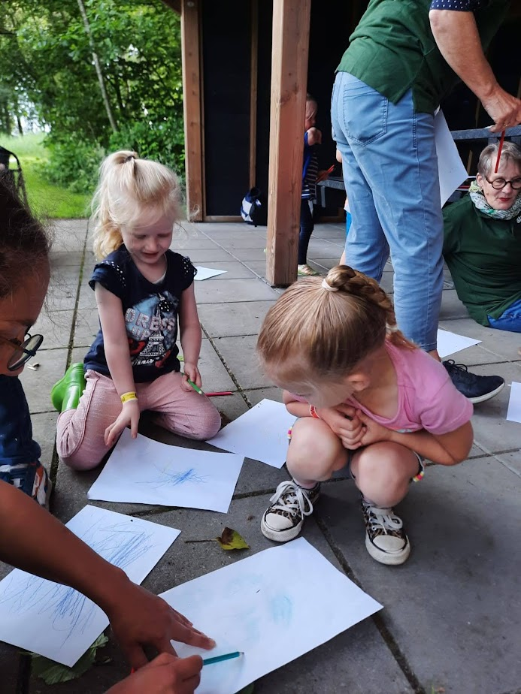
Blaadjes
Bij de vijver, staan bomen. Wel een bos vol!
Bomen met groene blaadjes, klein en groot.
Op de grond liggen ook blaadjes, bruin en met rimpels.
Blaadjes zijn mooi, ook als ze bruin zijn en rimpels hebben….of hele gekke kleuren.
Knutseltip:
Leg een blaadje met de nerven naar boven.
Leg daarop een A vier vel en kras zachtjes met kleurtjes of krijtjes over de blaadjes. Nu zie je de blaadjes/nerven op het papier!
Thuis: Smeer het A4 in met Zonnebloem olie. Zet het rond een glazenpotje met (nep) kaarsje. Met een paperclip houd je het vast. Nu heb je een mooi lampionnetje, de nerven zie je extra goed!

Slide 6
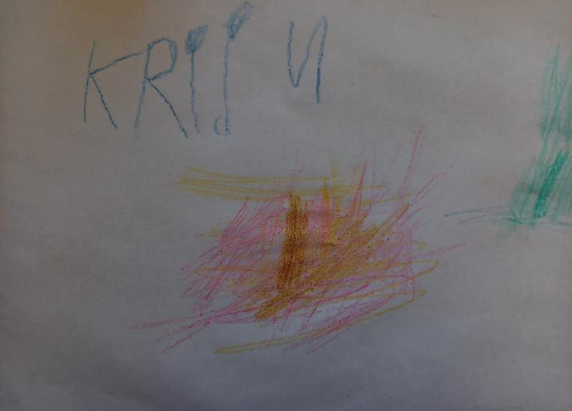
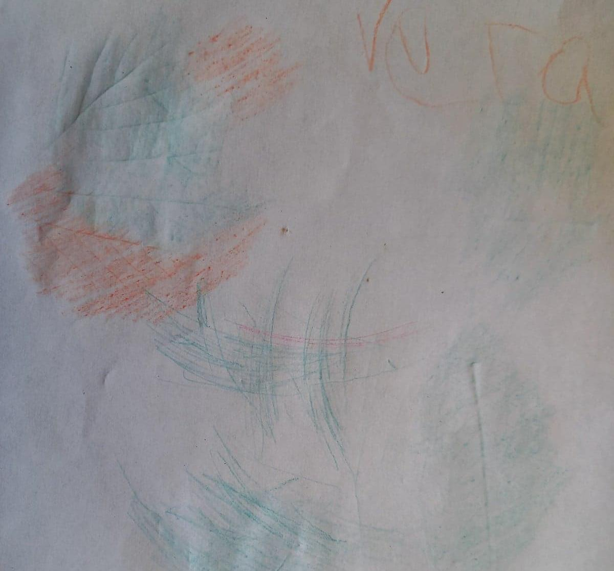
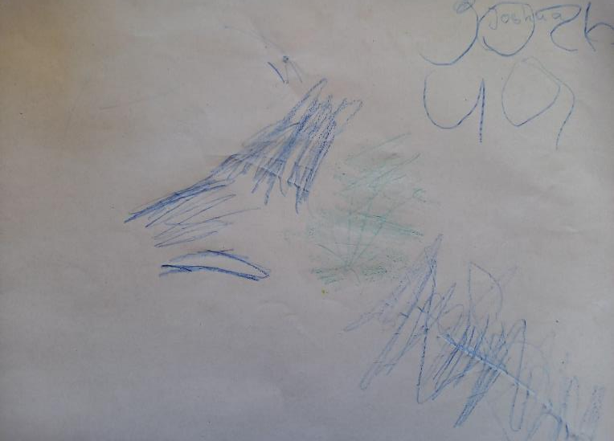

Slide 7
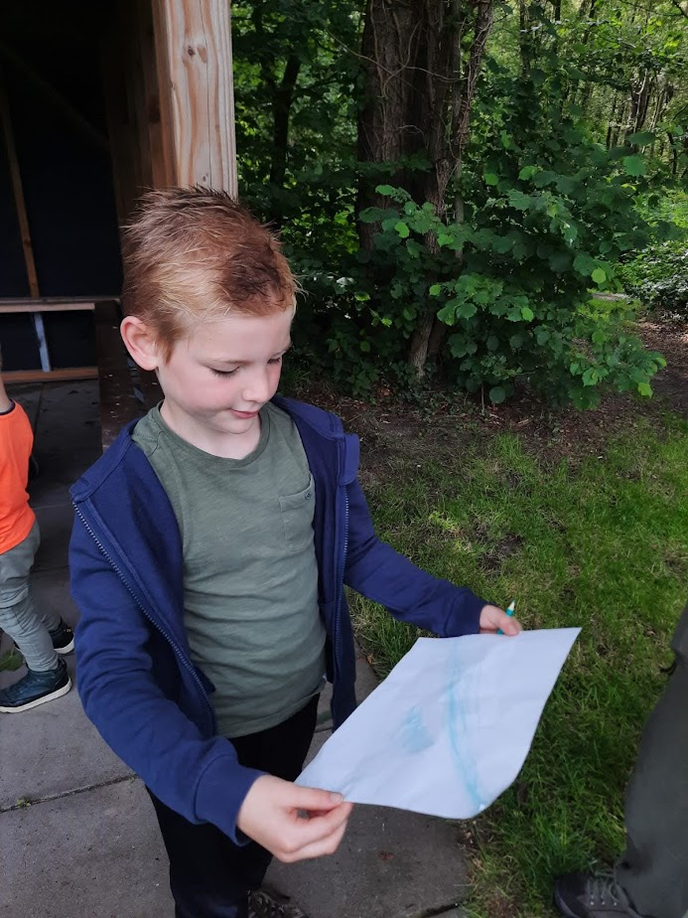
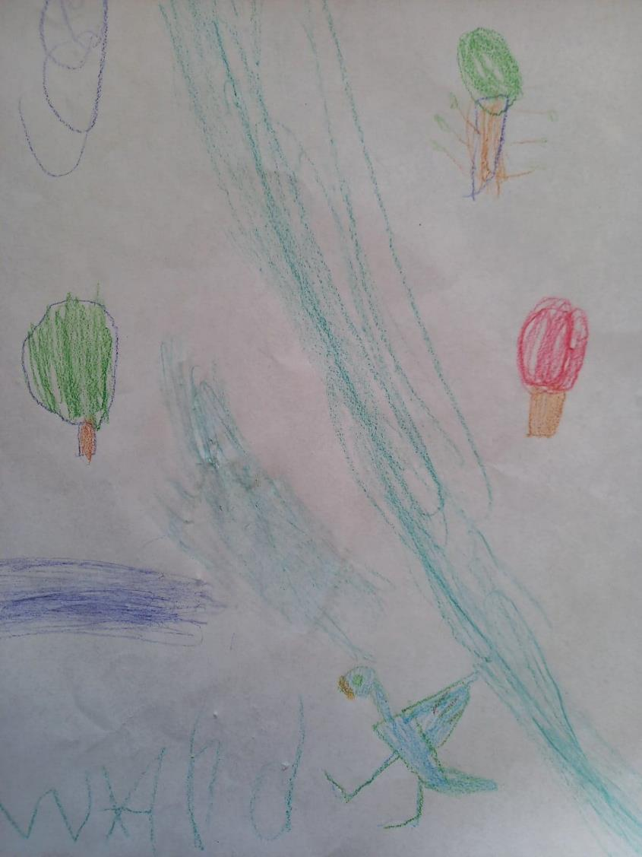

Slide 8
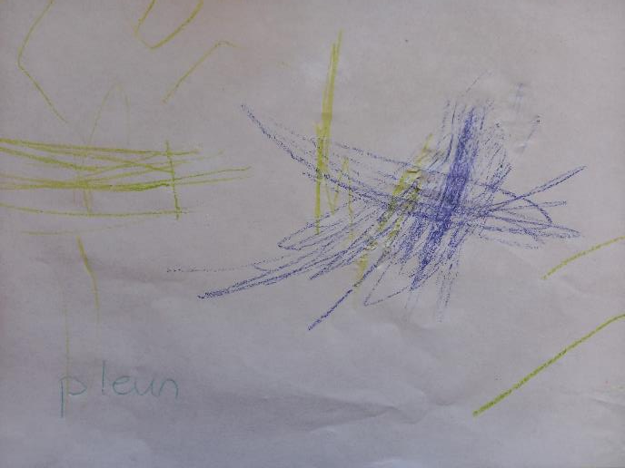
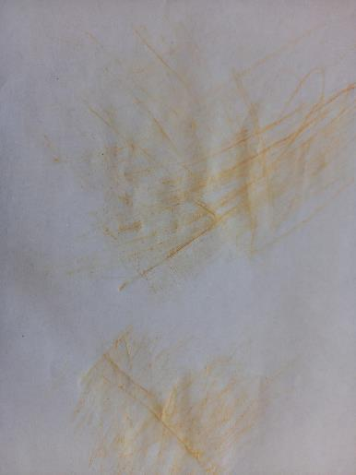
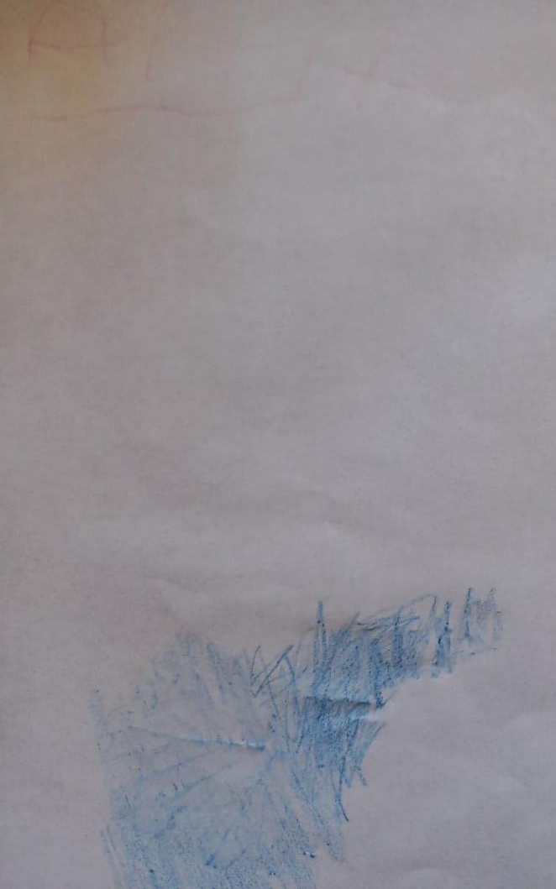
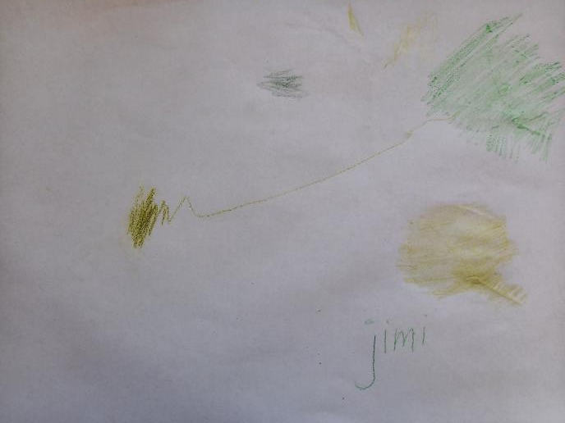
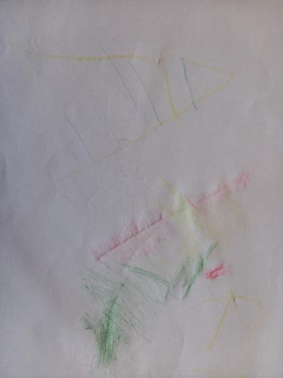

Slide 9
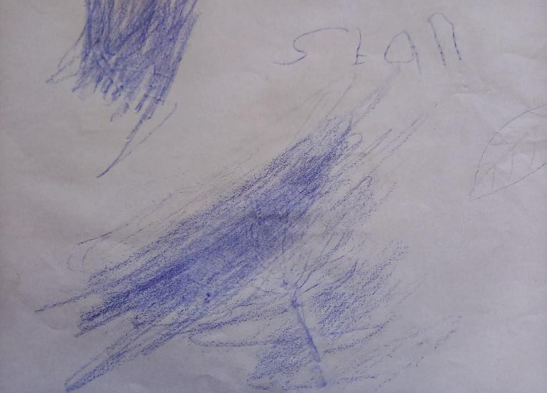
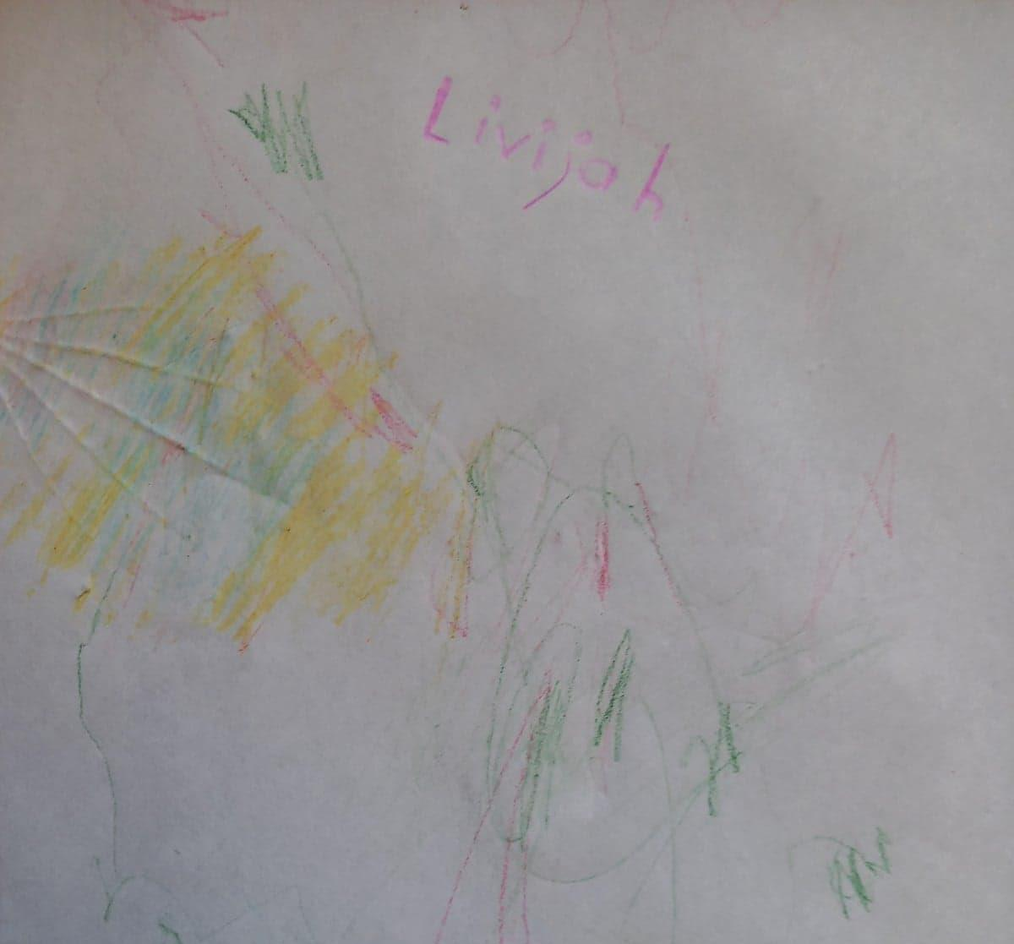
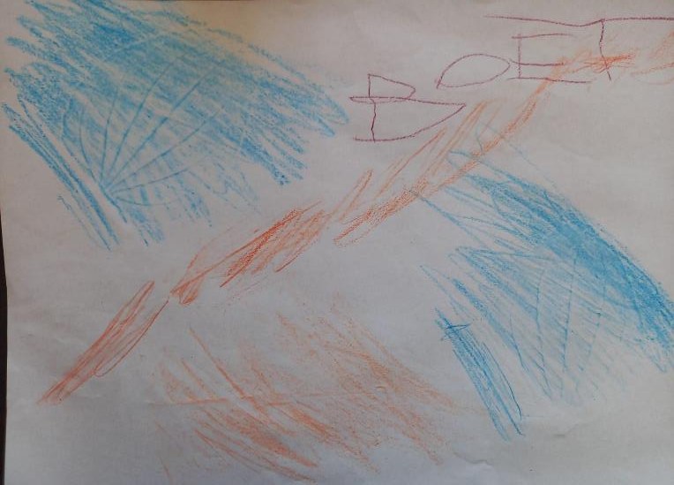

Slide 10
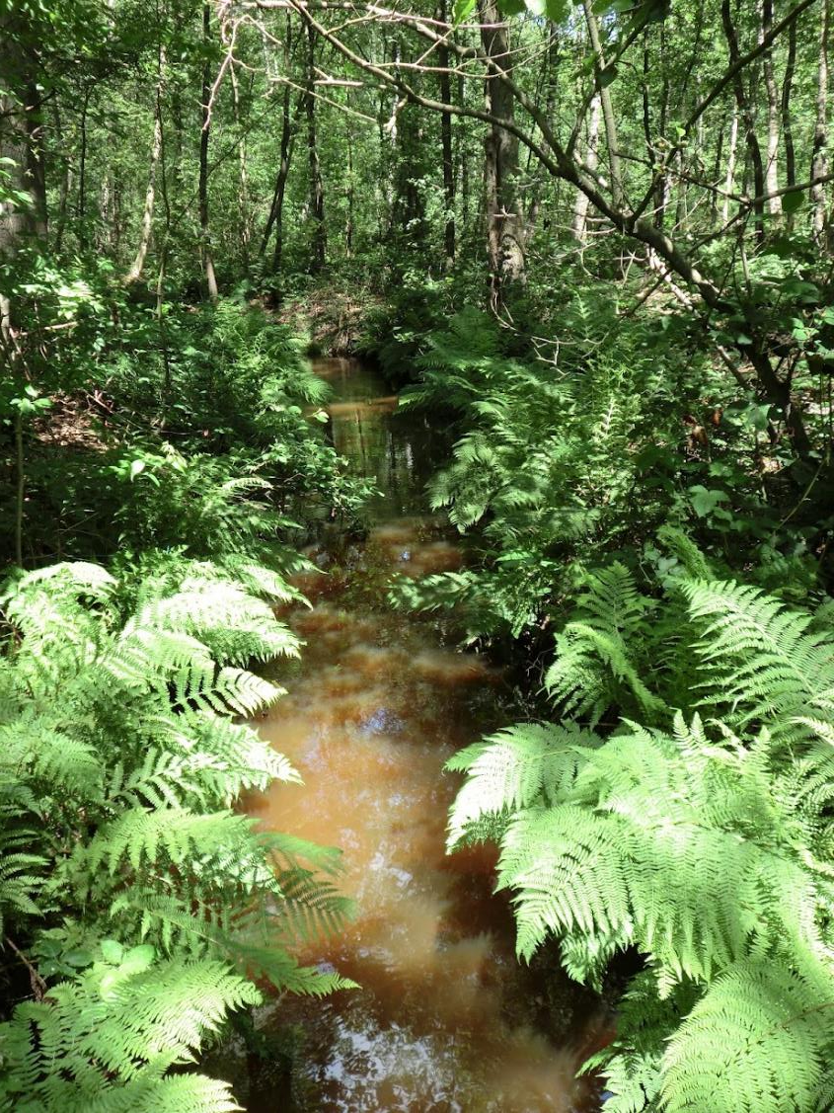
Mooi voor in het boek
Wat is mooi voor in het boek?
De hele dag door waren we op zoek!
En als er dan wat moois is gevonden, is het lastig dat voor het boek achter te laten.
Dat hadden de juffen wel in de gaten!
Er werden gewoon foto’s gemaakt, konden de bloemen en veertjes mee naar huis.
De (zelfgemaakte) foto’s kunnen het boek ook gewoon vullen.
Kan iedereen alsnog genieten van de mooie beelden en gevonden spullen!

Slide 11
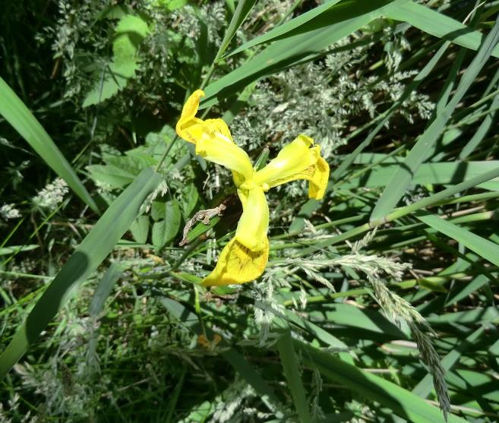
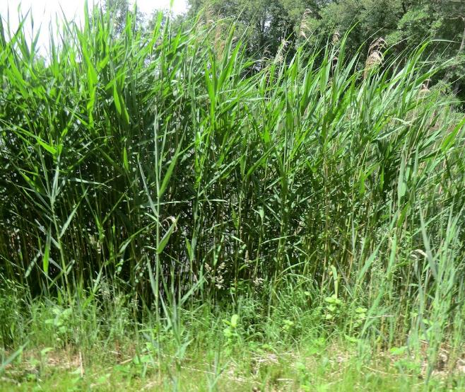
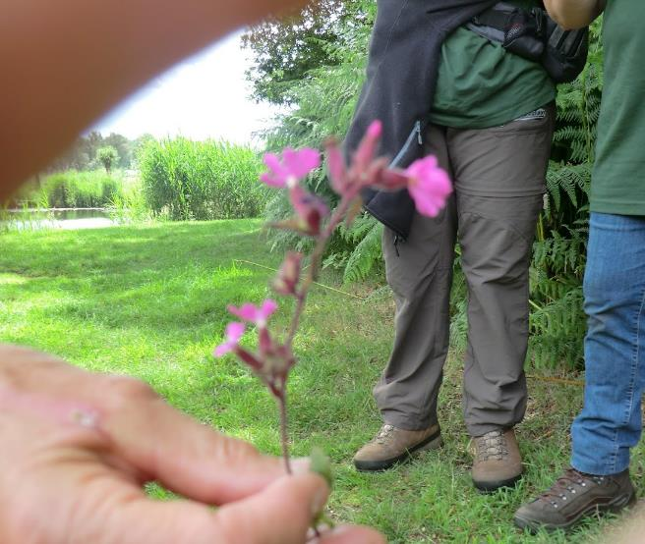
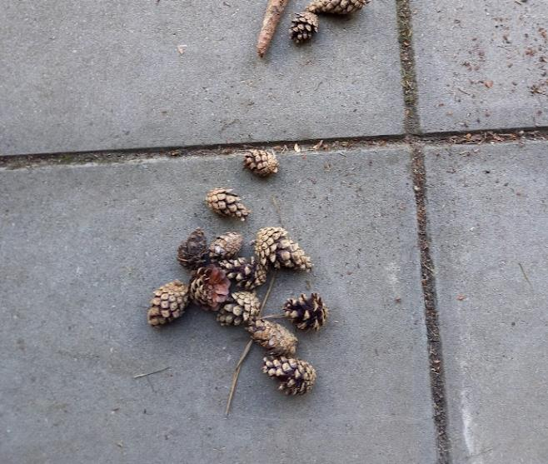
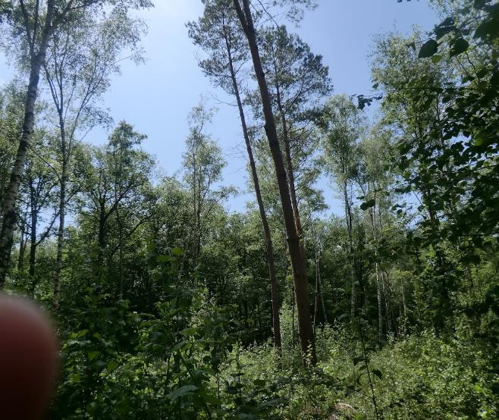
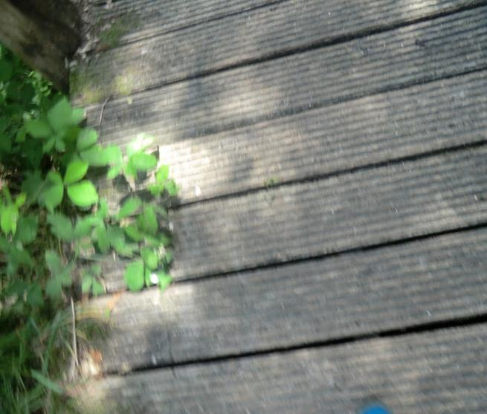

Slide 12
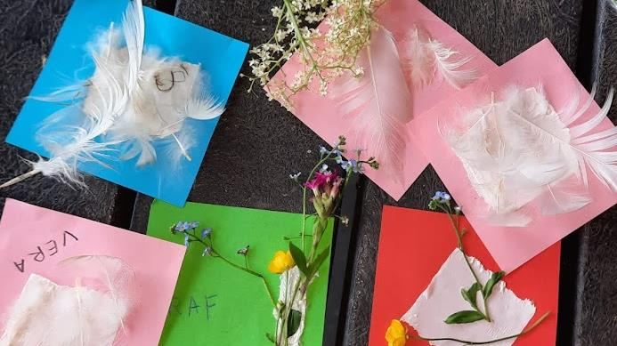

Slide 13
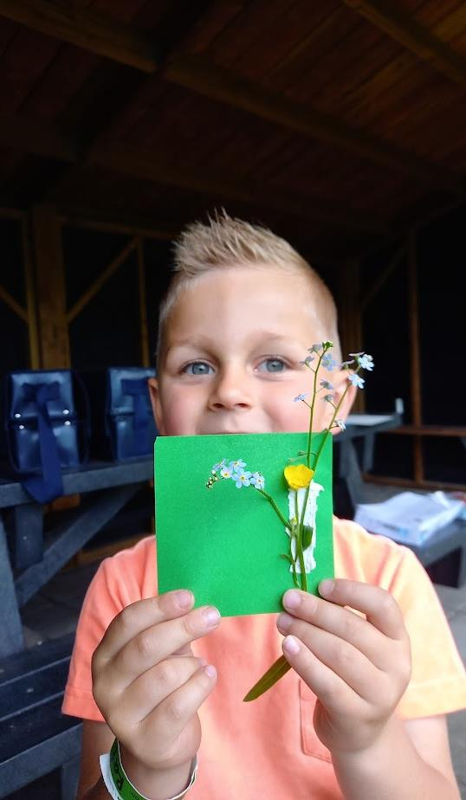
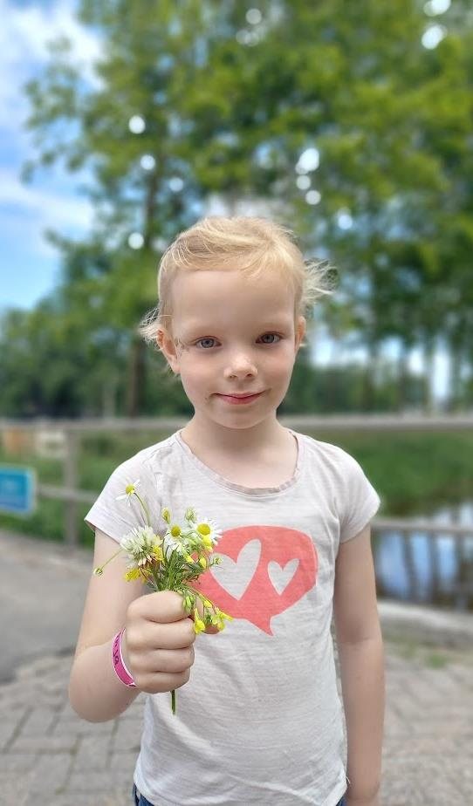
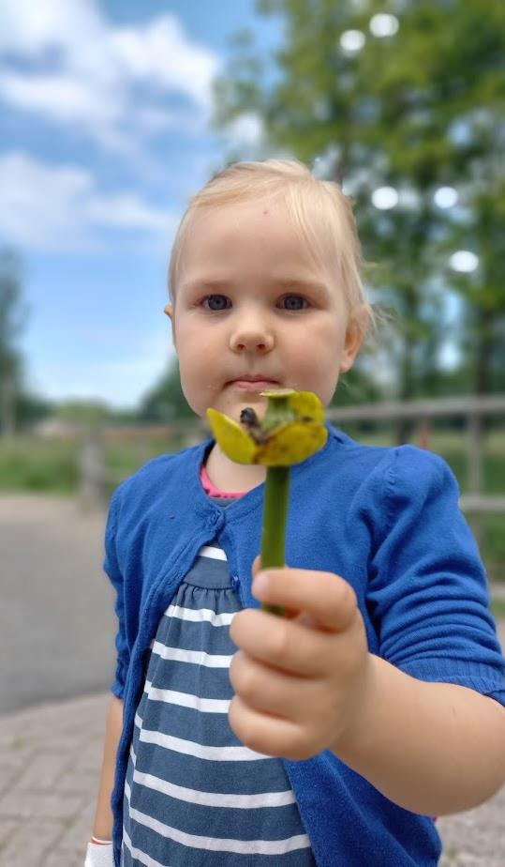

Slide 14
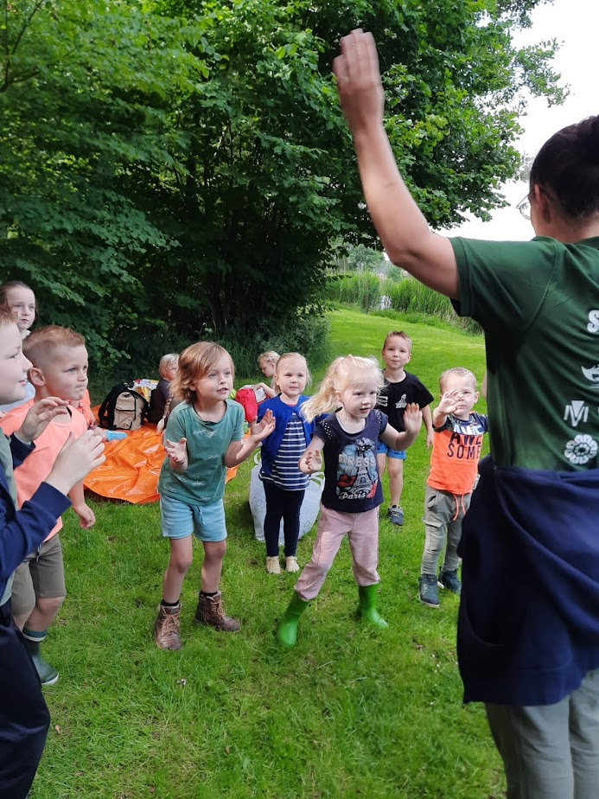
Een ‘natuur spel voor in het boek’
De “juf” zegt:
“Commando reiger”. En iedereen gaat, net als een reiger, op 1 been staan.
Als ze alleen “reiger” zegt moet je doen waar je al mee bezig was.
Ze zegt niet alleen “Reiger”
Maar ook:
Strontvlieg ( snel wapperen met de handen)
Ooievaar ( armen vooruit en klappen net zoals een ooievaar met zijn lange snavel kleppert)
Kikker ( Springen)
Eend ( Rond waggelen)
Goed opletten of er “commando” geroepen is voor het dier dus!

Slide 15
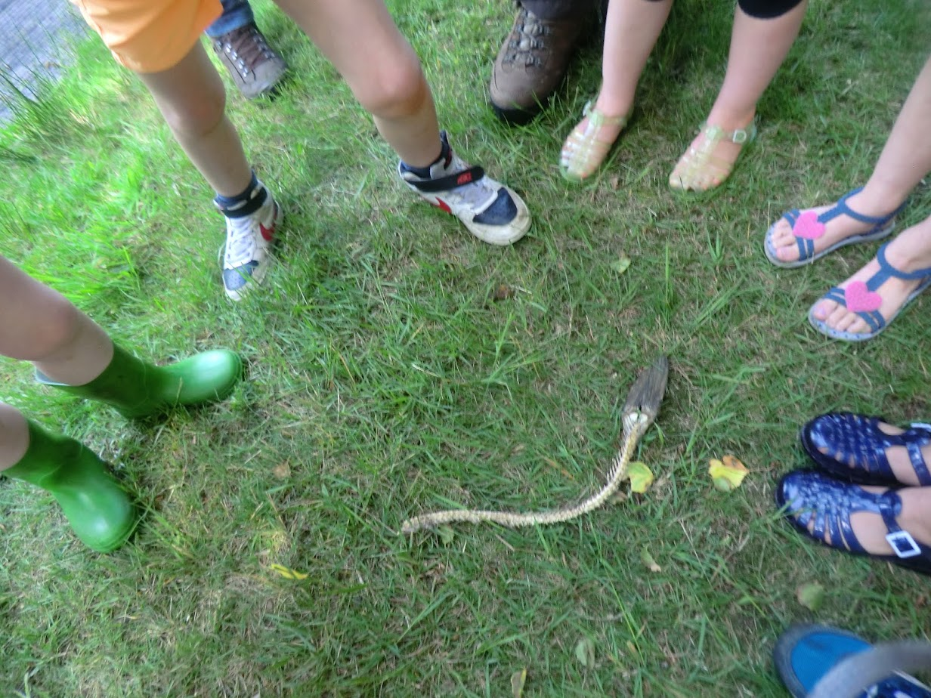
Wat zie ik daar?
Is dat een veer?
Nee, het is een vis.
Een rare vis.
Zijn hoofd en buik zijn weg.
Je ziet alleen zijn staart nog.
En, je ziet zijn ribben. Dat noemen ze graatjes.
Hoe komt die vis op het land?
Zou een vogel hem opgetild hebben?
Was hij te zwaar?
Wie zou hem op hebben gegeten?
De vis verteld het ons niet.
Wij lopen verder,
maar eerst, een foto voor in het boek.

Slide 16
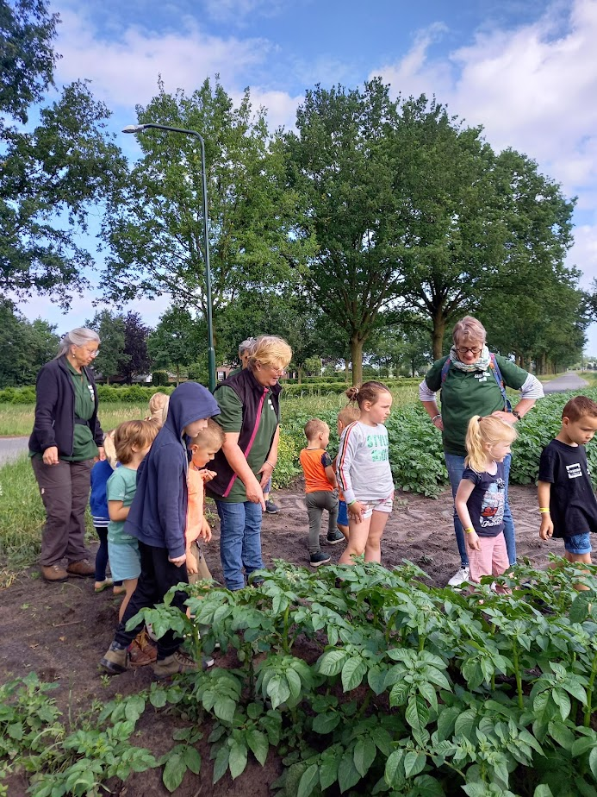
Aardappelen
“Kijk daar eens, wie weet wat daar groeit” vroeg Coby aan de Kleuters.
“Aardbeien”?
“Aardappelen”?
“Ja” zei Coby, “dat is een aardappelplant”.
“Ga je mee kijken”?
Iedereen ging mee het veld op, voorzichtig langs de plantjes af. Niets kapot maken!
Coby haalde een plant uit de grond.
“kijk, dit is mama aardappel” zei ze terwijl ze de grootste aardappel aanwees. “En dit zijn de kindertjes die nog moeten groeien” zei ze en wees daarbij hele kleine aardappeltjes aan.
Familie aardappel werd netjes terug gestopt onder de grond. Daar kunnen ze fijn verder groeien.
“Wat maken we van aardappelen” vroeg Jannie?
Frietjes!
Puree!
Chips!
Stamp!
Alle antwoorden waren goed!

Slide 17
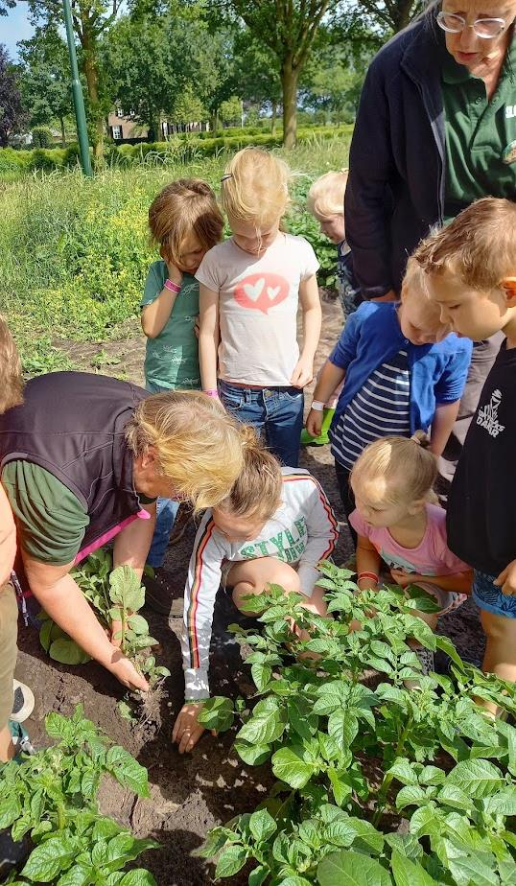
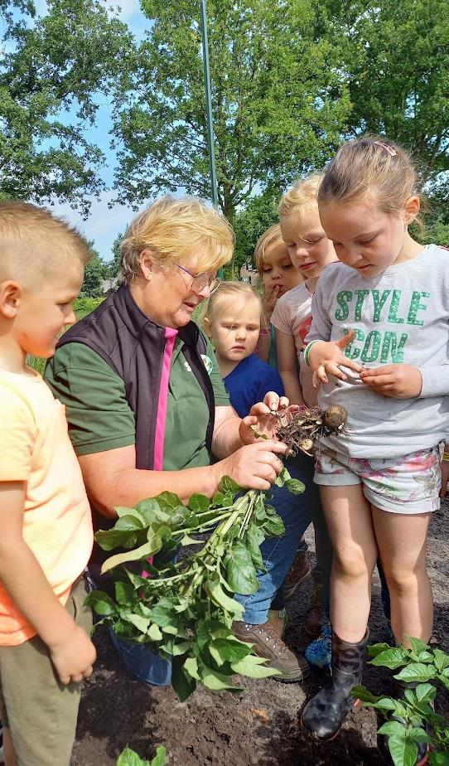
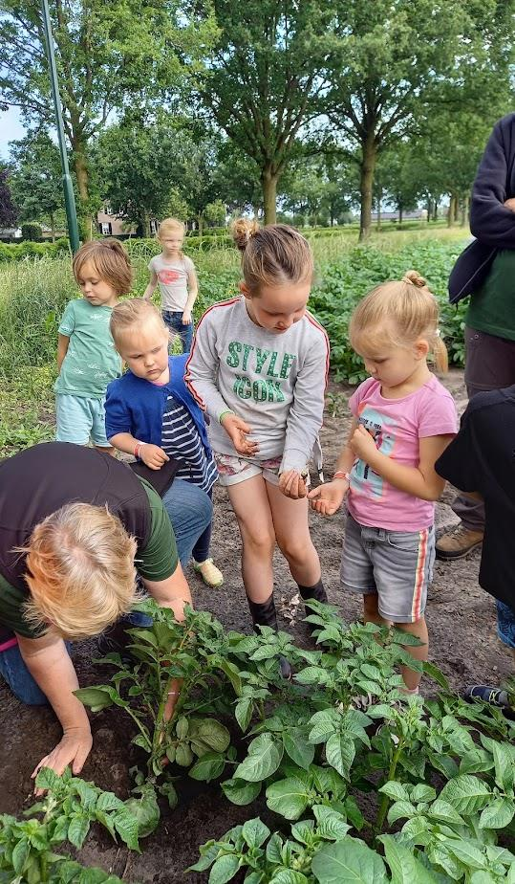

Slide 18
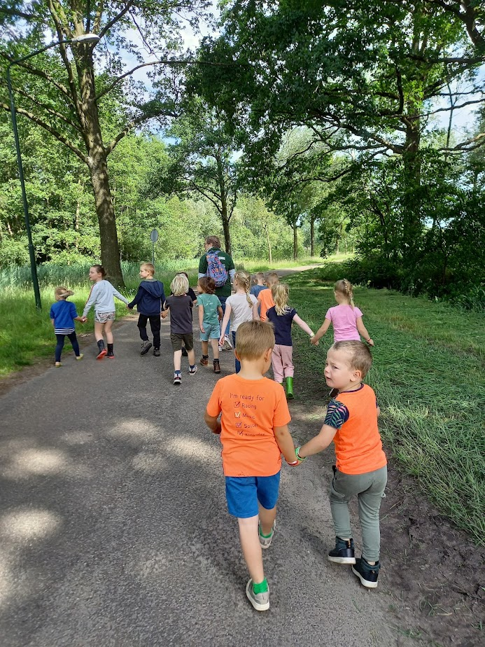
Op pad
Achter Linda en voor Jannie en Resie.
Tussenin met Coby en Kim
Als 1 groep
Samen op pad
Hand in hand…als je dat wilde

Slide 19
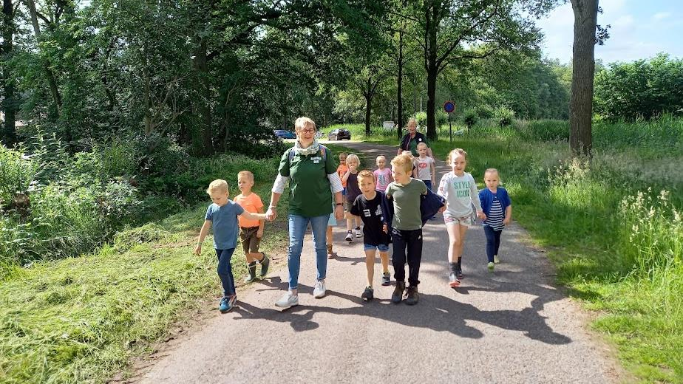

Slide 20
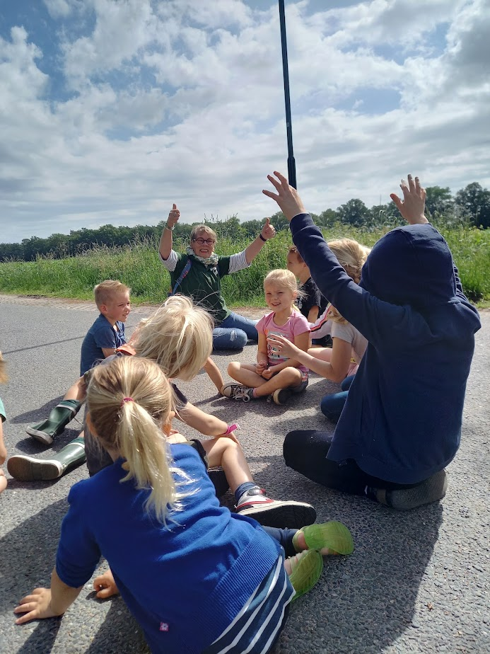
Liedjes zingen, zittend midden op de weg, voor 1 keer mocht dat!
Ken je nog het liedje wat Linda ons leerden? Over de zon.
Zon, zon, lieve zon ik wou dat ik je pakken kon
Ik zou je dan zo vriendelijk vragen
Blijf toch schijnen alle dagen
Lieve zon, ga nooit meer weg
Wil je dat beloven zeg
We zongen ook over de spinnetjes en de mol. En, ssssssssst…ook over de strontvlieg ;-)

Slide 21
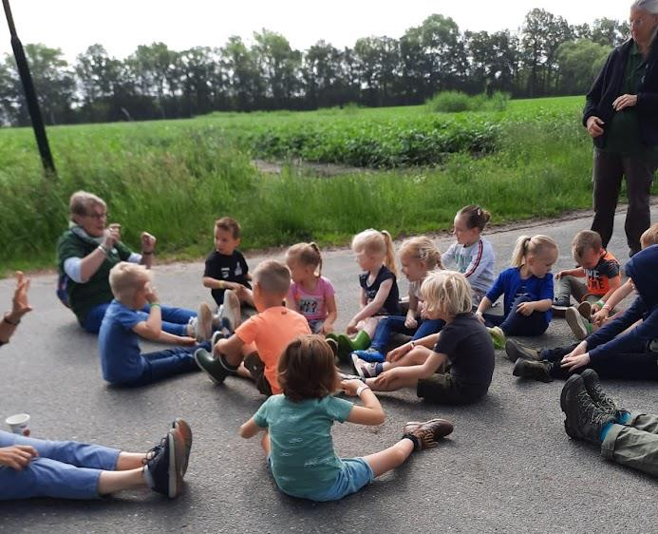
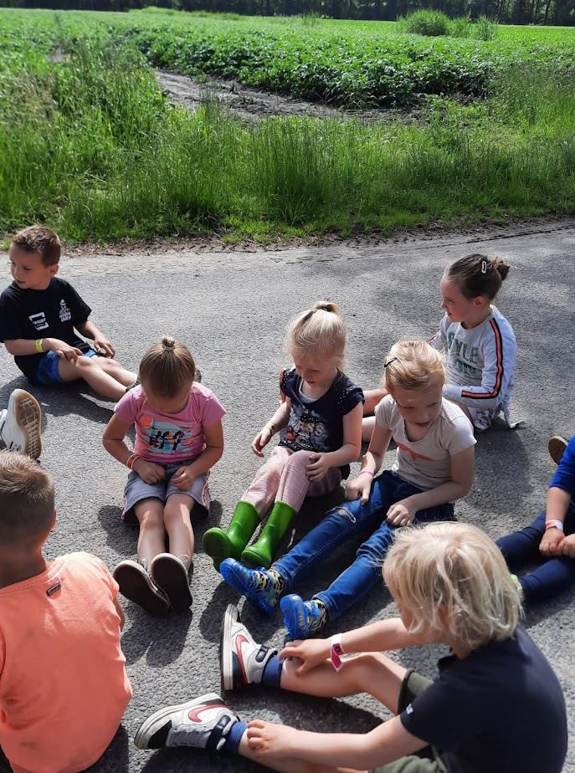

Slide 22
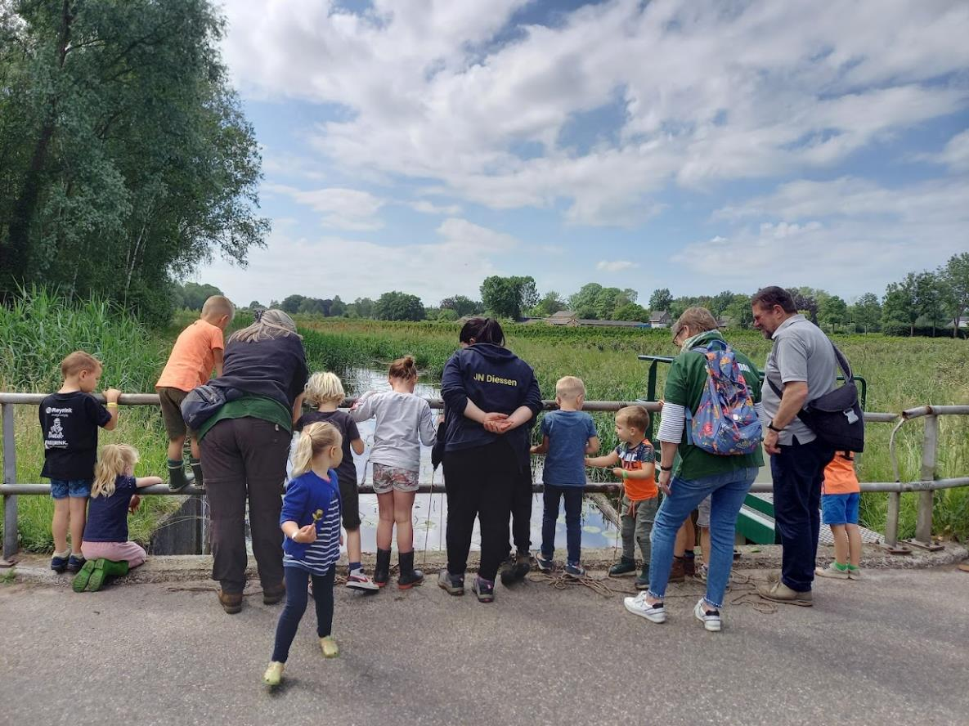
Het vlot
“Nee, dat mag jij nu nog niet”
Dat mogen kinderen van groep 3.
Maar kijken, dat is ook veel leuker dan de “juffen” hadden bedacht.
De kleuters bleven veel langer dan ze vooraf dachten!
Kijken hoe “de groten” dapper het vlot beklommen en na een “bommetje” in het water, weer naar het vlot toe zwommen.
Met de magneet vishengel mochten we ook een poging wagen. Maar jeetje “Jannie, ik kan de magneet niet uit het water dragen”. Zat hij weer vast aan de brug! Maar sterke Jannie, haalde hem zo weer terug!

Slide 23
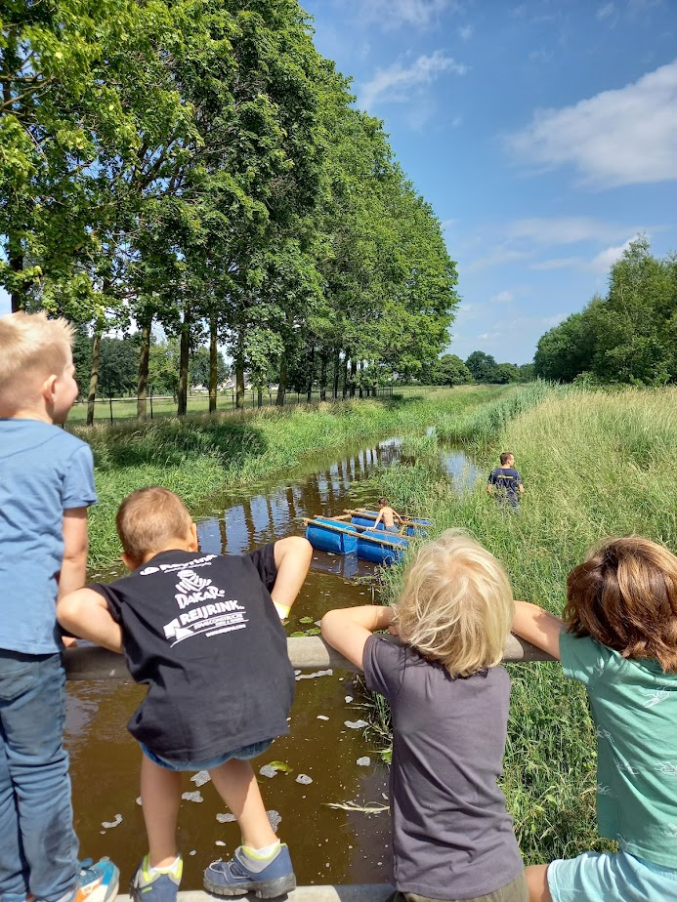
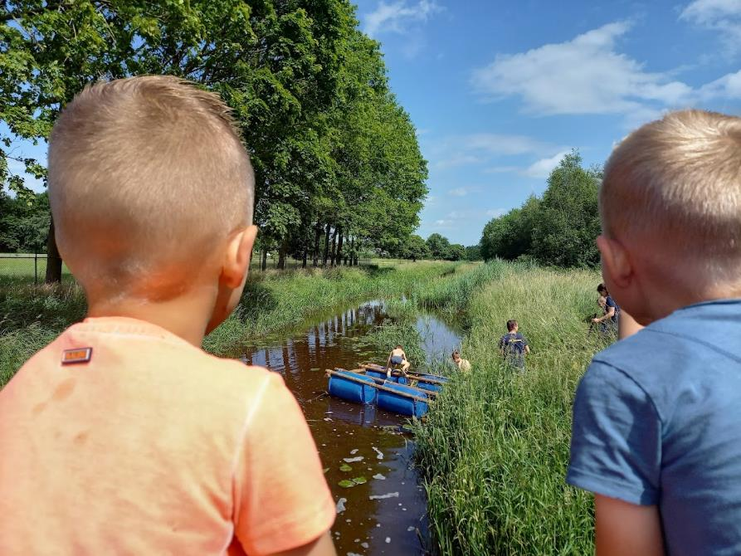

Slide 24
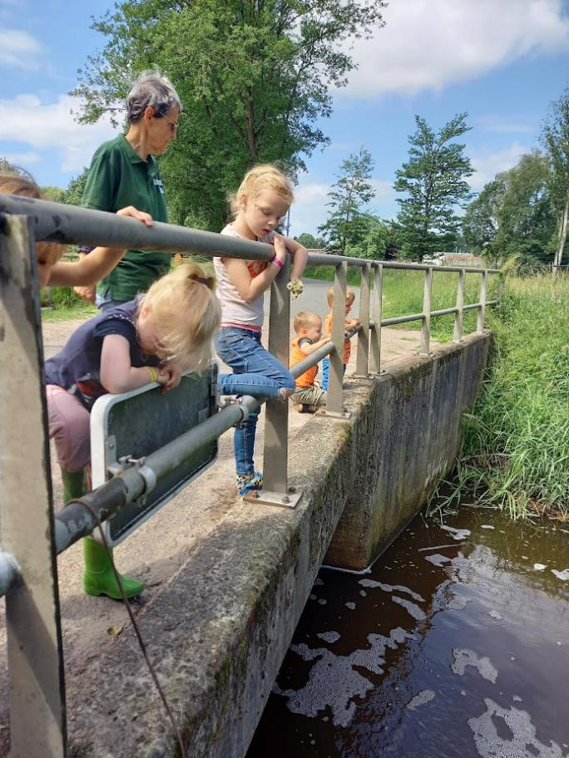
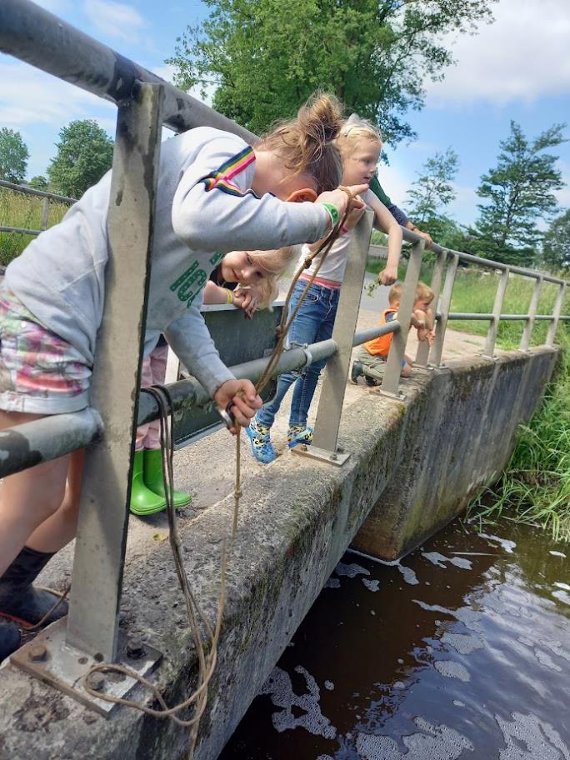

Slide 25
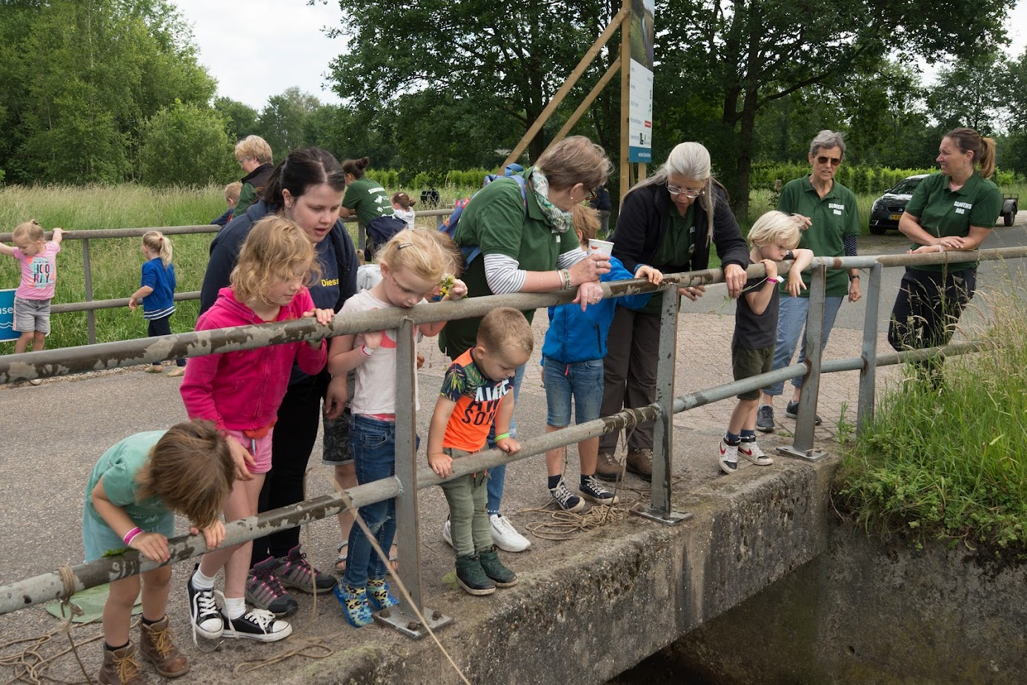

Slide 26
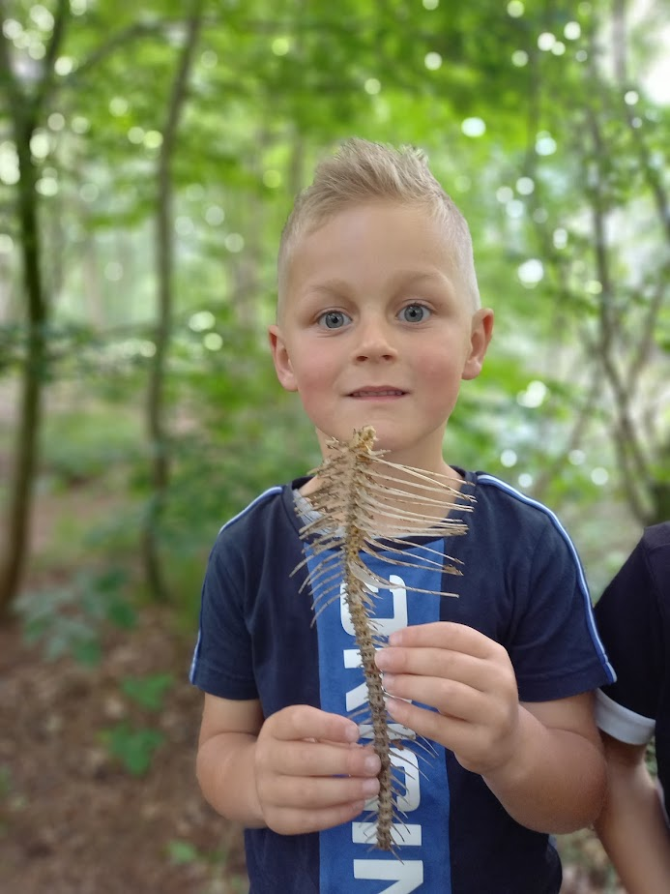
Skelat ( skelet)
“Kijk, wat mooi”. De hele groep had het al bewonderd. De botjes van een vis.
Twee kleuter meneertjes liepen samen:
“Mag jij dat skelat houden”?
“Skelat”? “neee, Skalet”.
“Ja, Skelat”.
“Zeg mij maar na SKA- LET”
SKE- LAT
“uhmmm…nee, ik leg DE BOTTEN zo weg, ik laat het aan de meneer van het vissen zien”.

Slide 27
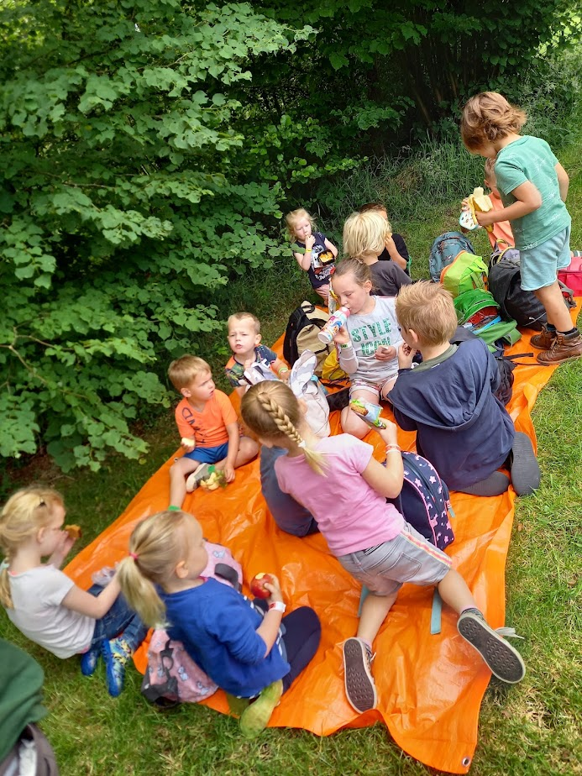
Picknicken bij de Sloot
Van de hele ochtend rondsjouwen, spelen en avonturen maken.
Kun je wel eens een beetje hongerig raken.
“Ik heb honger, wanneer gaan we eten” wilden de Kleuters om half 11 al weten!
Of het echt van de honger was of van de lekkere trek zullen we niet weten. Maar, om 12:15 uur hebben ze allemaal hun buikjes rond gegeten!
6 boterhammen, alsof het niets is. En wat een hoop lekker fruit was er meegenomen.
Heerlijk zitten picknicken op het gras, in de schaduw van de bomen.

Slide 28
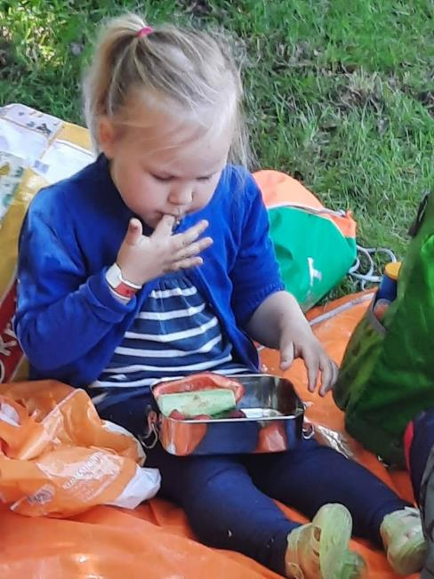
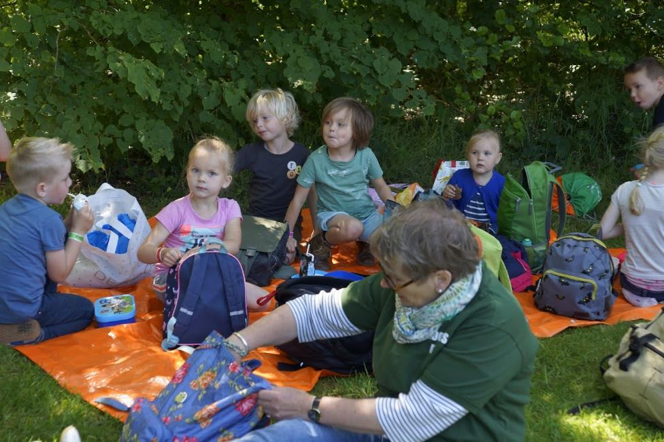
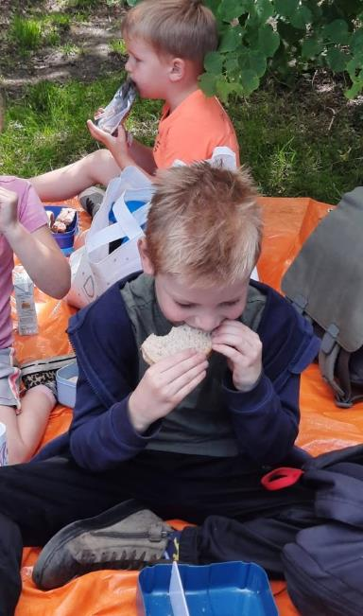

Slide 29
Echt IN de Sloot!
Naast het avonturen beleven in de buurt van het water was het nu tijd voor “spitter, spetter spater”
Lekker stappen in de sloot!
Want misschien zijn “onze Kleuters” te klein voor het vlot, ze zijn ook echt wel groot!
Kijk eens hoe dapper! Wat was het water bibber koud!
Alles word vanzelf weer lekker warm, als je het in het zonnetje houd!

Slide 31
Meneertje Kopje Onder
Meneertje ging in de sloot lopen.
Toen viel hij op zijn billen, kopje onder.
Even kwamen er traantjes van de schrik.
Jannie kwam Meneertje troosten.
Toen waren de traantjes weg.
Kim nam meneertje op de arm en vroeg “ben jij meneertje kopje onder”? Wil jij een eigen verhaal in het Slootjesdag boek?
Meneertje keek trots.
Ja, dat wilde hij wel.
“Er was eens een meneertje Kopje Onder, dat liep in een sloot. Toen viel hij en waren er even traantjes. Die traantjes waren zo weer weg. Meneertje Kopje Onder ging in de zon staan, lekker warm. En, hij leefde nog lang..(en meneertje Kopje Onder vulde zelf hardop aan) GELUKKIG!
Meneertje vertelde later trots aan de “meneer van het vissen” dat hij kopje onder was geweest…als enige! En met dat gegeven, werd het verhaal nog stoerder.

Slide 32
Kriebelbeestjes
Rond de sloot daar is een bos.
Een bos vol kleine kriebeldieren.
Wat we allemaal hebben gezien?
Pissebedden, luisjes op een blad, lieveheersbeestjes, naaktslakken en ook naakte pieren!
Ook zagen we zwarte vlindertjes met een te moeilijke naam, we zijn het al weer vergeten.
Verder hebben we blauwe libellen gezien en een vlieg die op de weg..
van een poepie zat te eten!

Slide 34
Vissen
Zitten bij de “meneren van het vissen”, met zijn alle op het gras.
Lekker uitrusten en kijken…en weet je nog wat het aantal “gevangen vissen” was?
Jack en Jeroen hadden zeker 24 keer “beet”,
zoals het “vangen van visje” heet.
Jeroen hield de hengel stil in het water en Jack haalde de visjes van de lijn.
Hij liet het visje heel snel zien en liet het toen weer in het water zwemmen, dat vinden de vissen fijn!
Ondertussen keken de Kleuters hun ogen uit en moedigden ze de vissers aan.
Al werd dat wel wat minder en deden ze van vermoeidheid wat rustiger aan.
Er waren Kleuters die kropen dicht tegen de juffen of op hun schoot.
Je wordt ook echt moe van de hele dag spelen, avonturen maken en ontdekken in en rond de sloot.
De hoofdjes hingen tegen de juffen aan, maar een aantal gaven het toe…”ja, zij waren wel een beetje moe”.

Slide 36
Nep slapen
Na een dagje buiten avonturen maken
Kun je wel een beetje moe raken.
Maar als Kleuter geef je dat toch niet toe!
“nee hoor, ik ben echt niet moe”!
Niemand heeft ECHT geslapen, maar na dit “grapje voor de andere groepen” begonnen er toch echt de gapen!
De Kleuters bleven ook opvallend goed lang liggen op het gras, ondanks dat het maar een flauw grapje was.

Slide 37
Lieverds
Soms was iets een beetje spannend.
Wat doe je op een Slootjesdag?
Wie komen er allemaal?
Gaan we wel een boek vol krijgen, met foto’s en een verhaal?
Maar zodra de ouders weg zijn bij de vijver, dan zijn de kleine Kleuters groot!
( Vind je het gek, met lunchtrommels vol fruit, groenten en brood! Wat kunnen ze toch flink eten!)
Ze helpen elkaar insmeren, nemen elkaar bij de hand in het koude water.
En maken zo samen herinneringen voor later.
Heerlijk, het enthousiasme, de tijd vloog veel te snel om! We waren nog niet klaar..
Daarom hopen wij van harte
Tot het volgende jaar!

Slide 38
Wij kijken uit naar de volgende Slootjesdag Diessen

Slide 39
Zo, het boek is klaar.
De laatste bladzijde.
Deze bladzijde is van Jannie, Coby, Resie, Linda en Kim voor alle Kleuters die mee hebben gedaan aan Slootjesdag Diessen 2022
Wij willen alle Kleuters bedanken.
Voor de avonturen tijdens Slootjesdag Diessen.
Alle mooie foto’s en tekeningen die de Kleuters hebben gemaakt.
Dankzij jullie hebben we nu een mooi (digitaal) Slootjes Dag-Boek
DANK JE WEL!

